Slide 1
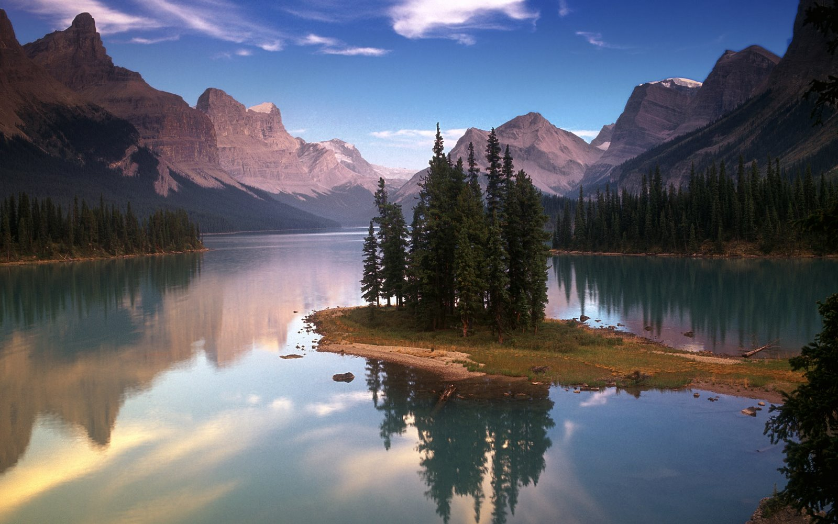






Slide 2
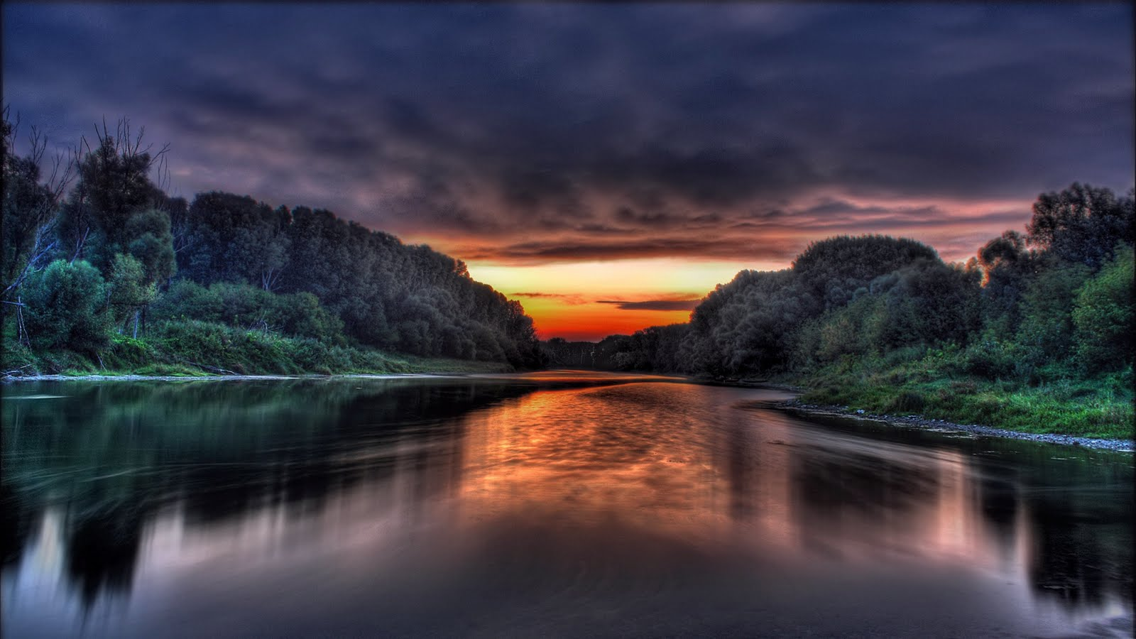
Según como mires el cielo,
será despejado o nublado.

Slide 3
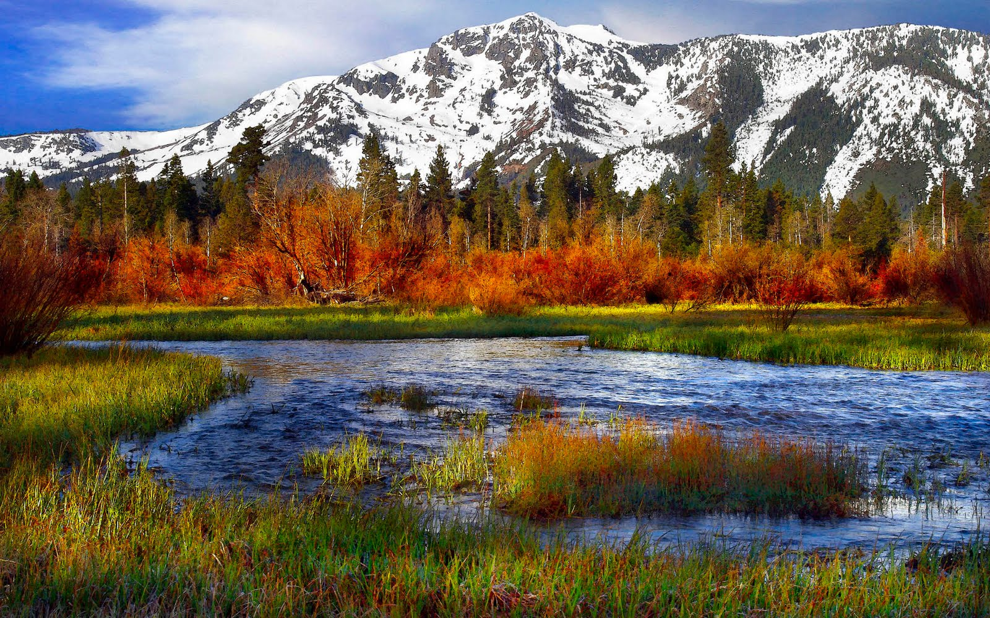
Según como mires el sol, te parecerá que
quema o acaricia con su cálido fulgor.

Slide 4
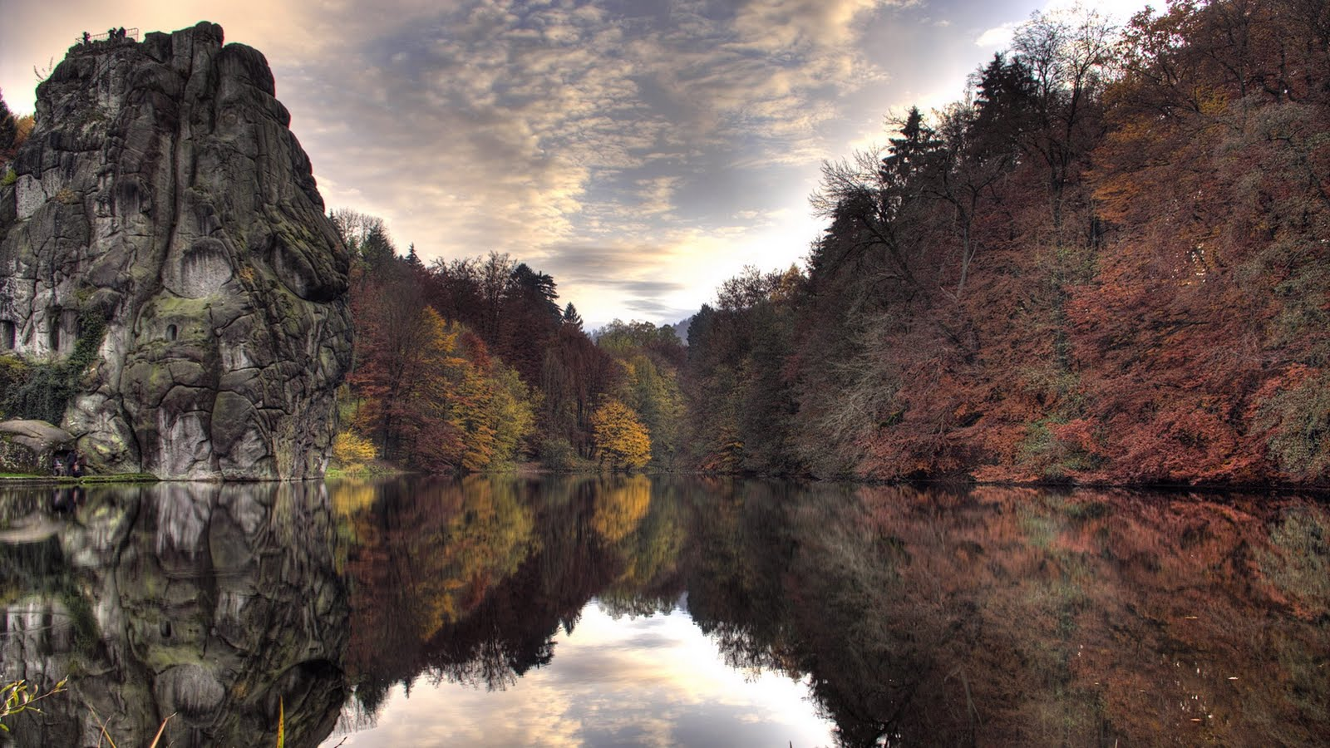
Según como mires la noche te
parecerá negra o estrellada.

Slide 5
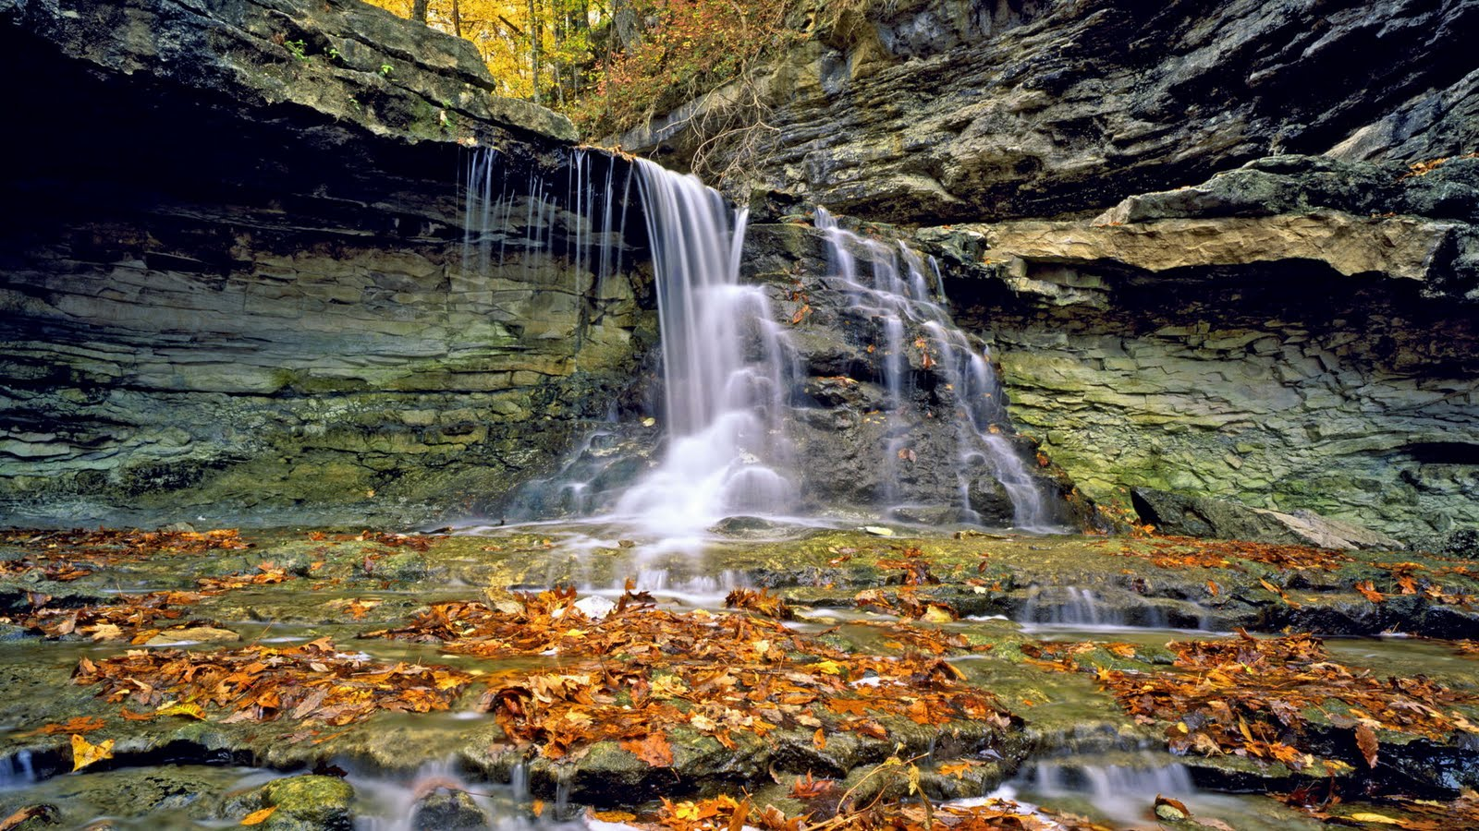
Según como mires el camino
te parecerá llano o empinado.

Slide 6
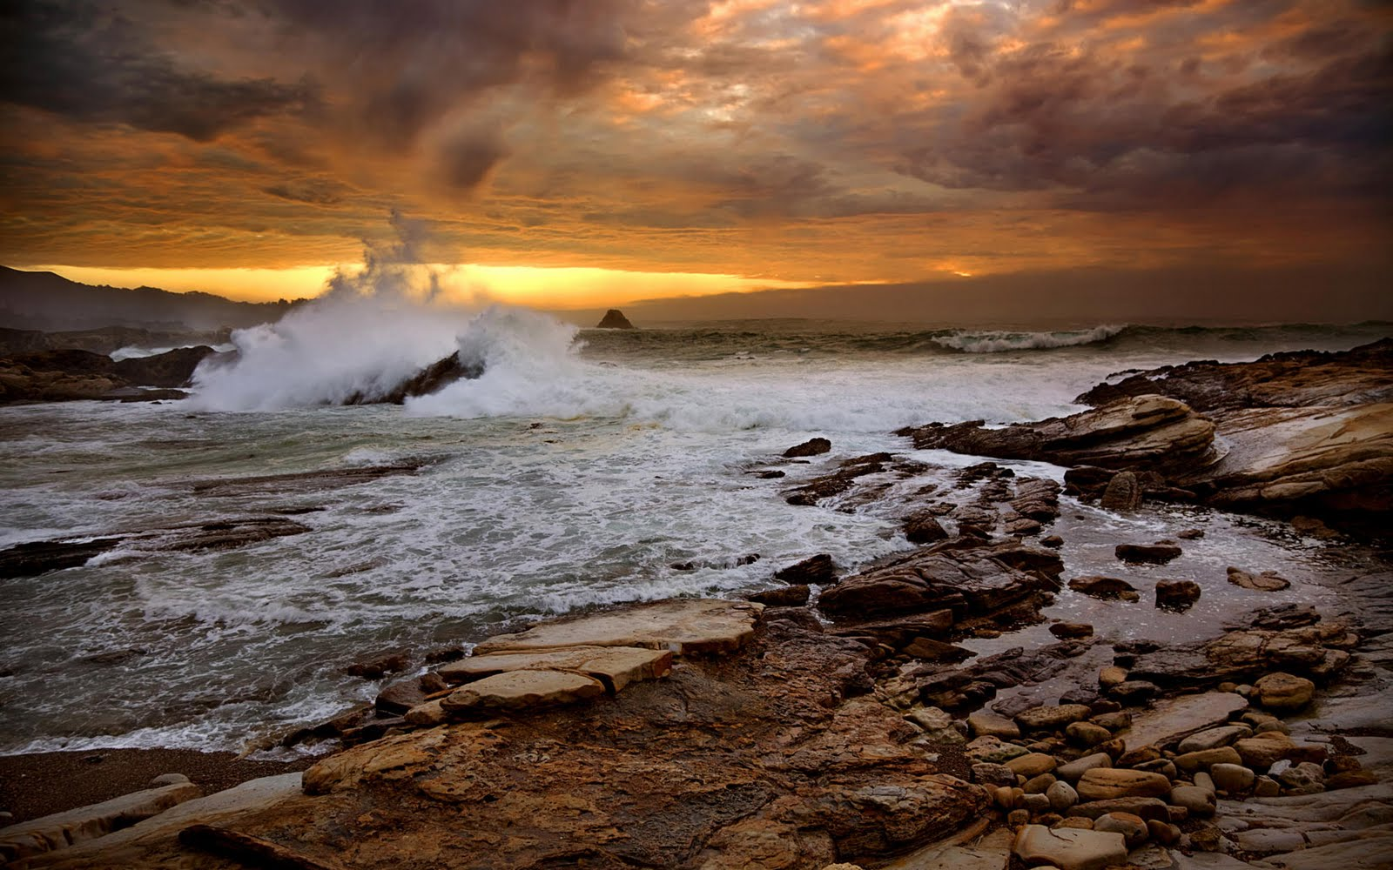
Según como mires a los demás
te sentirás cerca o lejos de ellos.

Slide 7
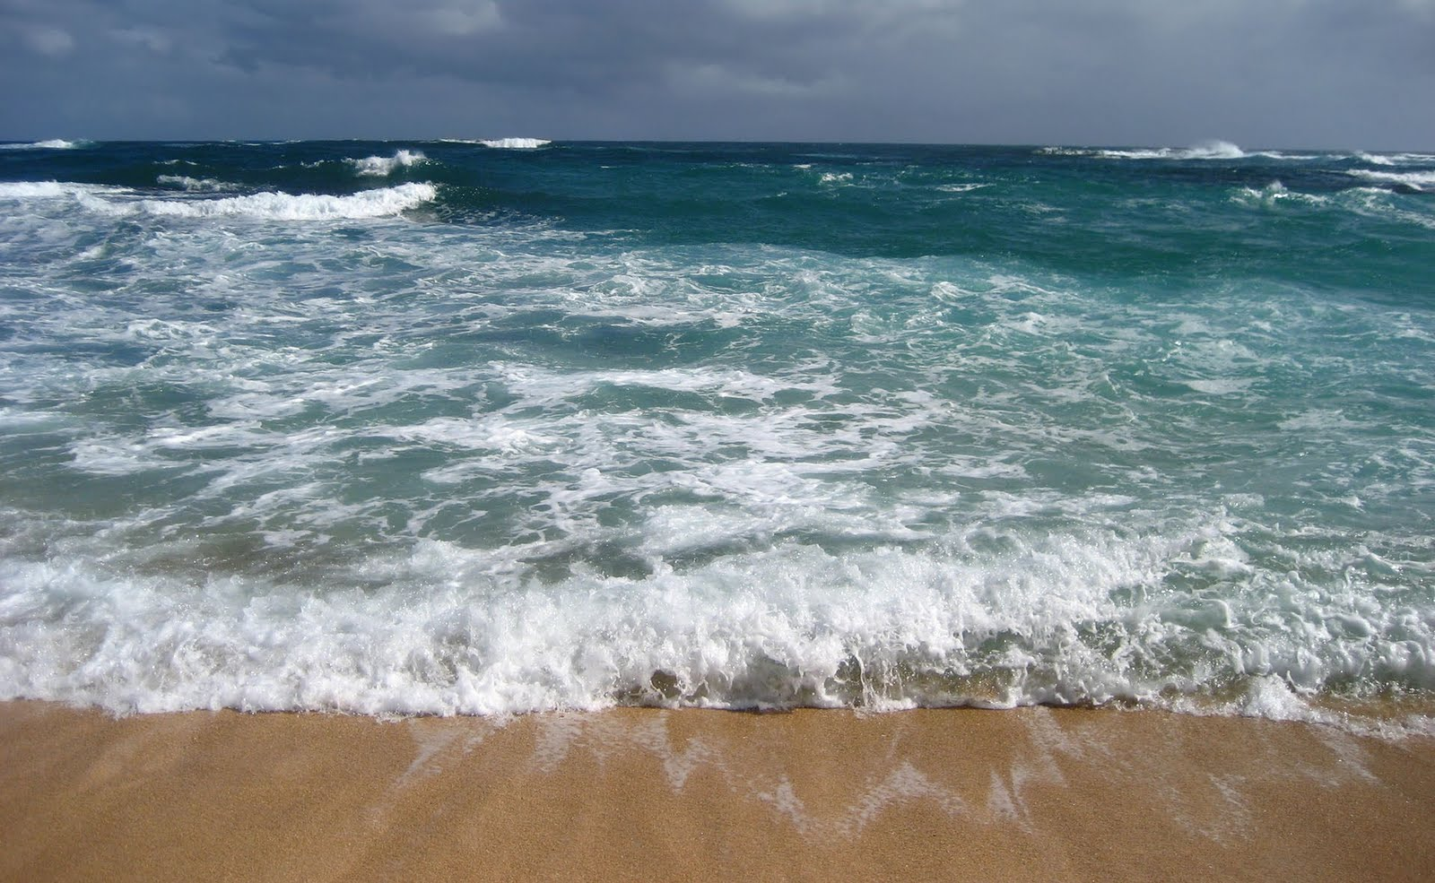
Según como mires hacia delante
será tu desánimo o entusiasmo.

Slide 8
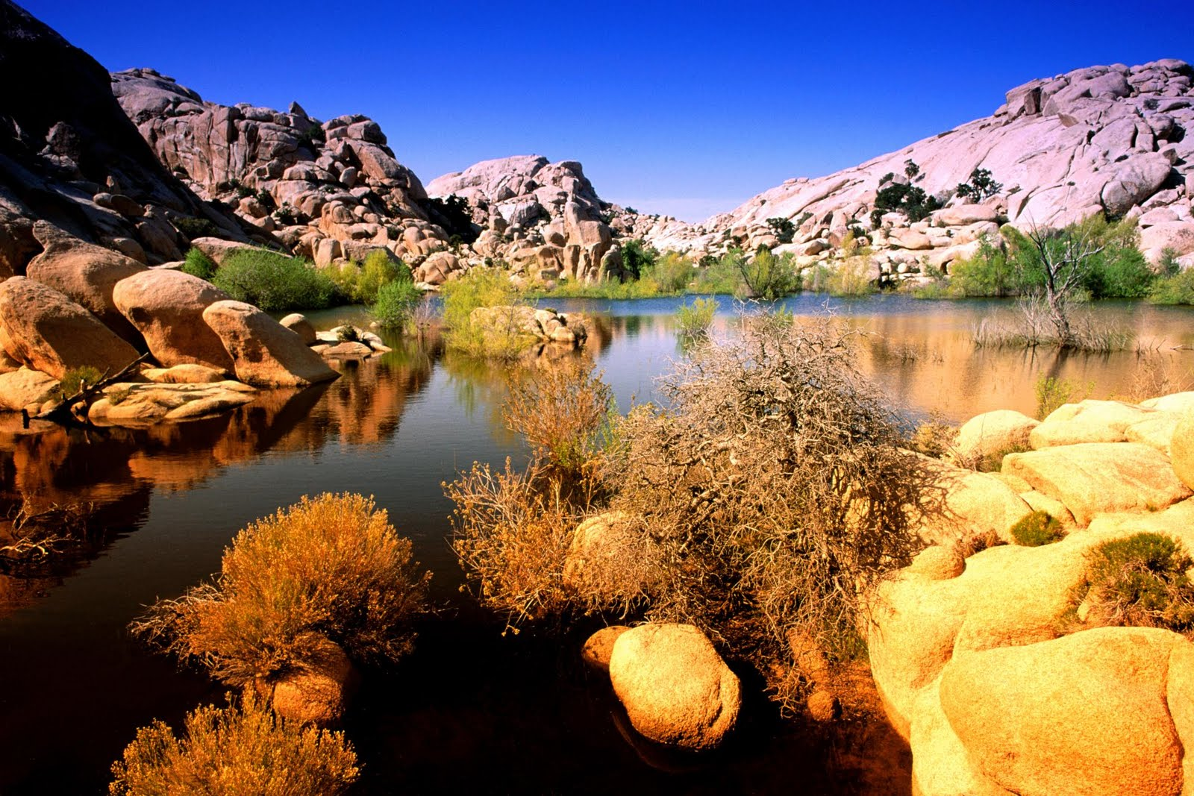
Según como mires tu hogar lo verás
pequeño o cálido y confortable.

Slide 9
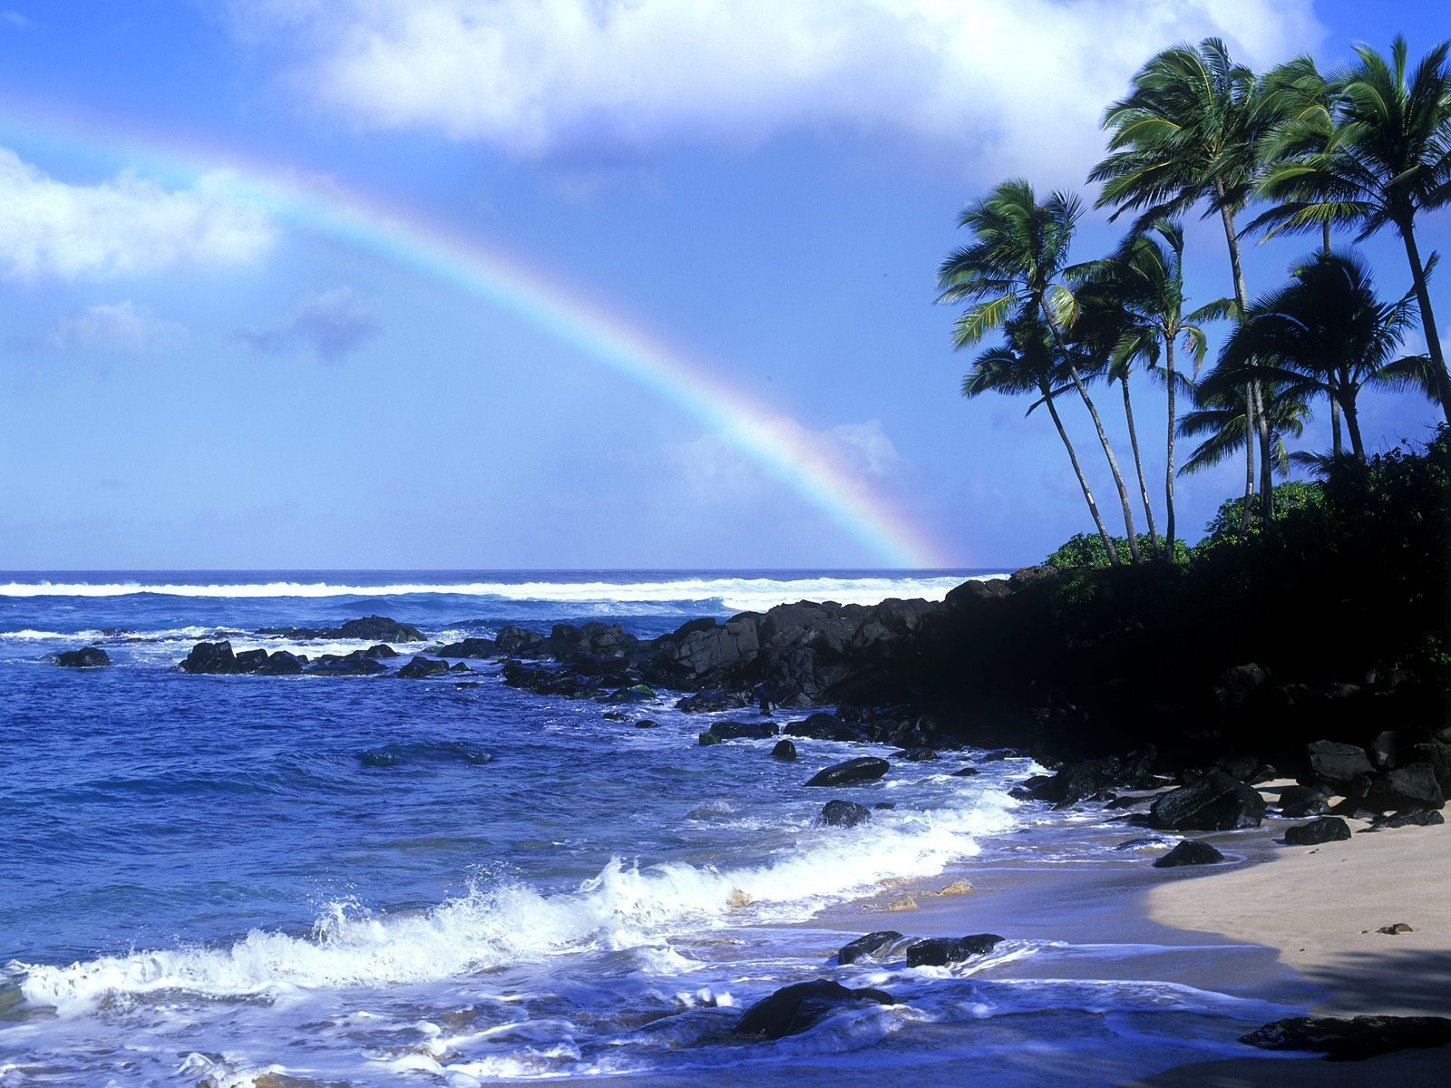
Según como trates a tus afectos
recibirás de ellos todo su cariño

Slide 10

Según como mires tu vida,
serás felíz.

Slide 11
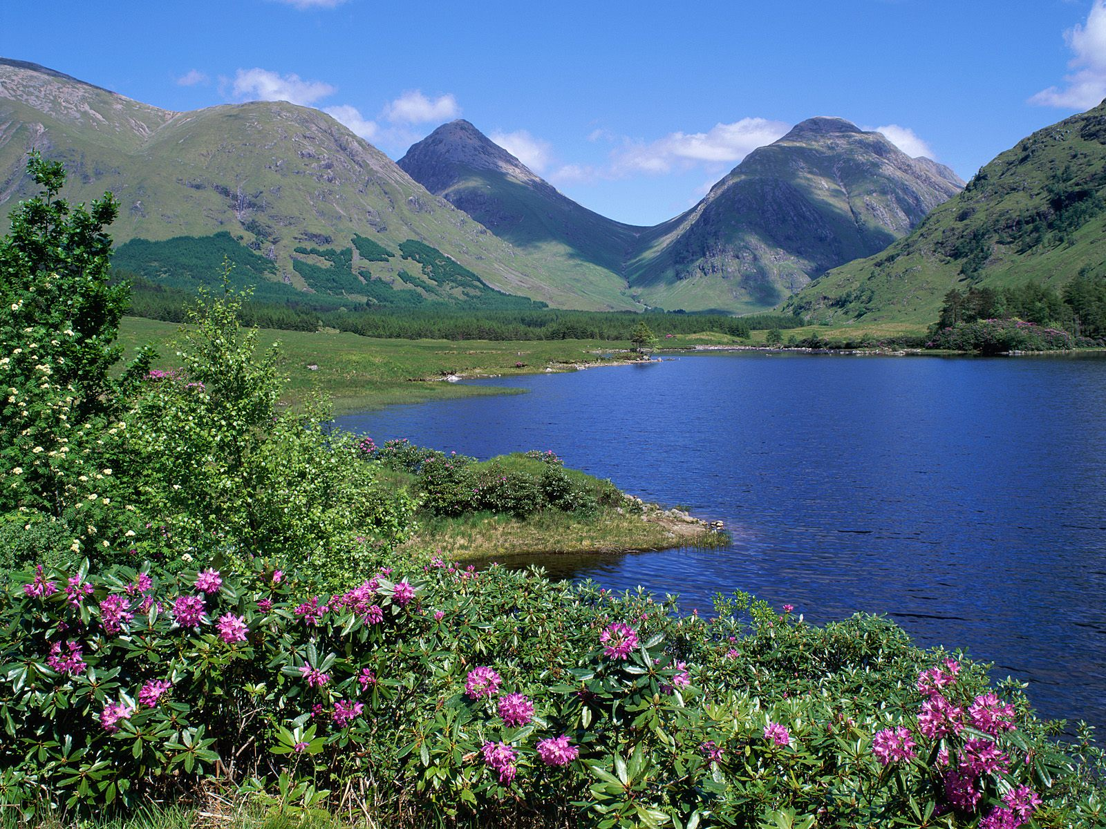

¡¡Se felíz !!
Es lo mejor que te puede pasar...
Autor desconocido

Slide 12









¿Te ha gustado?
Puedes ver más entrando
Aquí
Además puedes recibir powerpoints en tu correo electrónico suscribiéndote aquí:
Esta presentación powerpoint ha sido creada y compartida única y exclusivamente para mispps.com

